Slide 1

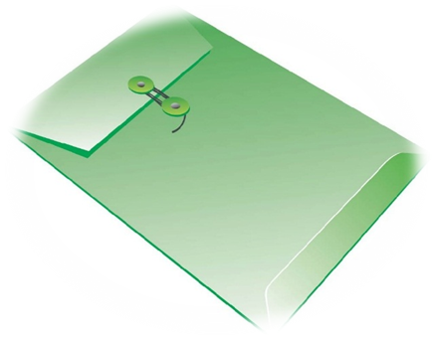


第1章 C语言概述
1.2~1.4 简单C程序
Language Programming

Slide 2
本章要解决的问题
1、C语言程序长什么样？
2、C语言程序到哪编写？
3、C语言程序如何运行？
4、如何获得基本的编程能力?

Slide 3

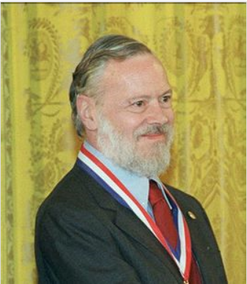
1.2 C语言程序
1.2.1 C语言起源
他们干了什么？
Ken Thompson
江湖人称 ken
中文名:肯·汤普森
Dennis M. Ritchie
江湖人称 dmr
中文名:丹尼斯·里奇
Notes:
1943年汤普逊出生于美国新奥尔良。1960年就读加州大学伯克利分校主修电气工程，取得了电子工程硕士的学位。1966年加入了贝尔实验室。,
1971年， K.Thompson(肯.汤普逊）和D.M.Ritchie（丹尼期.里奇 ）去BEL实验室玩游戏（两个骨灰级的游戏），发现只有一台没有操作系统的裸机PDP-7小型机。于是自己想动手写操作系统，但当时的高级语言还不具备写操作系统的功能，用汇编语言写又太慢，于是在Ken设计的B语言基础上进行改写，于是有了UNIX操作系统。90%的UNIX操作系统代码是用C写的，另10%核心仍是用汇编。随着UNIX和C语言取得的巨大成功，1983年这两位科学家获得美国计算机协会授予的（图灵奖）。到了20世纪80年代，C已经已风靡全世界。 2000年12月时，汤普逊退休，离开贝尔实验室，成为了一名飞行员
深蓝博弈：电脑存放有200百多万的棋谱，对战时电脑只是高速运算和搜索

Slide 4
他们干了什么？
  1969年，ken和dmr梦想能遨游宇宙
  ken设计了一款电子游戏——“Space Travel”
  游戏在PDP-7小型机上开发，因为这台机器免费
  免费的机器没有操作系统
  玩游戏之前，先给PDP-7做个操作系统，命名为“UNIX”
  汇编编写UNIX太慢，又没有称手的高级语言，怎么办？
  dmr设计了一种新的高级语言，命名为“C语言”
  1983年，因为UNIX和C语言的巨大成功， ken和dmr共同获得当年度的计算机界最高奖: 图灵奖
图灵是谁？
为什么要以他的名字命名？

Slide 5
C语言的特点
（1）语言简洁、紧凑,使用方便、灵活。共 32个关键字、9种控制语句,程序书写自由。
（2）运算符丰富，34种运算符 。
（3）数据类型丰富,具有现代语言的各种数据结构。
（4）具有结构化的控制语句，是完全模块化和结构
化的语言。
（5）语法限制不太严格，程序设计自由度大。
（6）执行效率高，可移植性好。
Notes:
第2讲 P15~23

Slide 6
C语言标准
1978年Dmr与Kernighan著有The C Programming Language（C程序设计语言）。
1983年，美国国家标准化协会（ANSI）根据C语言问世以来的各种版本对C的发展和扩充制定了新的标准，称为ANSI C。
1989年，ANSI公布了新标准ANSI C89，这个标准被国际化标准组织所接受 。
1999年，ANSI又公布了新标准ANSI C99 。
2011年， ISO正式公布C语言新的国际标准 C11。
Notes:
为什么要建立一个标准? 由于使用C语言的开发人员和用户越来越多,有必要建立一套合适的规则,使得各种程序员可以使用同一语言工作、同一编译标准。
比如：数据类型int short long的字节数规定short不长于int，long不短于int;浮点数的精度规定；求值顺序的规定，如函数求值顺序等。

Slide 7
1.2.2 简单的C语言程序
C程序长什么样呢？
【例1-1】请用C语言说“How do you do!”。
1 #include <stdio.h> /*头文件*/
2 int main() /*主函数*/
3 { /*函数开始标志*/
5 return 0; /*返回0值*/
6 } /*函数结束标志*/
4 printf(“How do you do!\n ”); /*输出结果 */

Slide 8

【例】求圆锥体的体积，已知半径r和高h.
1.2.2 简单的C语言程序
分析：
(1)已知公式：
v= πr²h
人工求解
(2)已知π 、r、h 的值
(3)求v
(4)记录结果

Slide 9
/*求圆锥体体积*/
#include <stdio.h>
int main()
{
return 0;
}
注释只是给人看的, 对编译和运行不起作用。
头文件
主函数
计算机求解
float r,h,v; /*变量定义语句*/
r=2; h=3;
v=1.0/3*3.14159*r*r*h; /*数据计算*/
printf(“%f”,v); /*数据输出*/

Slide 10
1.2.3 C语言程序基本组成
#include <stdio.h> /*编译预处理命令*/
int main()
{
变量定义;
执行语句组； /*程序功能的实现*/
printf( ....... )； /*输出结果*/
return 0 ; /*程序正常结束*/
}
解决C语言程序长什么样的问题。
Notes:
第1讲介绍到这，1~14

Slide 11
1.2.3 C语言程序基本组成
#include <stdio.h>
(1) 由若干个函数构成。包括：主函数main，用户自定义函数和系统提供的库函数,此特点称为程序的模块化。
int main()
{ 变量定义；
执行语句组
printf( ....... )；
return 0 ;
}
function1（参数表） /* 函数说明*/
{ 变量定义 /* 函数体*/
执行语句组
}
(2) C程序总是从主函数main开始执行，在main中结束。它可以出现在程序的任何位置。
funtion2（参数表） /* 函数说明*/
{ 变量定义 /* 函数体*/
执行语句组
}
Notes:
第1讲介绍到这，1~14

Slide 12
1.2.3 C语言程序基本组成
（3）每个语句和数据定义的后面必须有一个分号。对于复合语句要用花括号将{多条语句}括起来。
if (条件成立)
{ 语句1；语句2；语句3；…}

Slide 13
1.2.3 C语言程序基本组成
（4）32个关键字：具有特定语义的词。
如float、char、double、int、void、return、case、 if、else、 default、switch、for、while 等关键字。
（5）C程序的书写相对自由，一行可以写多条语句，但建议按规范书写。
（6）程序中 “/* */ ”内(或“//”后）的文字是程序的注释部分，是便于阅读理解程序的说明。

Slide 14
解决C语言程序如何运行的问题。
1.3 C语言程序的开发过程
编写
编译
连接
运行
源程序
.c / .cpp
目标程序
.obj
可执行程序
.exe
开始
结果
语法
错误
连接
错误
运行
错误
➢1、源文件：用C语言编写的代码并以文件保存；
2、目标文件：对源程序进行编译产生的二进制文件；
3、可执行文件：将所有目标文件连接后形成的文件，也是
二进制文件。

Slide 15
1.4 编译环境- Code Blocks
集成的开发环境（Integrated Development Envirnment,简称IDE）。
目前使用的IDE有：Microsoft Visual C、Turbo C,C-Free、Code Blocks、Win Tc、Borland C、C#、dev c++等，虽然这些编译系统基本部分都是相同的，但还是有一些差异，使用时注意编译系统的特点和规定。
教学中使用Code Blocks，下载官网：http://codeblocks.org,它是一个跨平台的开源的免费的集成开发环境，支持C/C++。
解决C语言程序到哪运行的问题。

Slide 16
1.4 编译环境- Visual C++2015
Visual Studio 2015适合安装在Windows 10操作系统中，如果是Windows 7操作系统或Windows 8操作系统，建议安装Visual Studio 2010或Visual Studio 2013。

Slide 17
课后思考：
1. C语言程序长什么样？
2. 如何运行一个C语言程序？
3. 请用C语言编写一个程序完成下列字符
串的输出？
Welcome to Jxust!
4. 你准备选用哪个编译器运行C语言程序？

